Slide 1
Proyecto de análisis de datos: reunión de seguimiento.
Swell Capital
11 de Marzo de 2021
Iván Serrano
Olga Serna

Slide 2
01
Agenda
02
Inicio del proyecto
Seguimiento a cronograma

Slide 3
Inicio del proyecto
El inicio del proyecto está determinado por:
Entrega de algoritmo de órdenes de acuerdo con la estrategia definida por Swell, para calcular estadísticas históricas de retorno/riesgo.
Entendimiento mutuo sobre definición de estrategia (19-02-2021 – reunión y correo electrónico)
Definición de caja (24-02-2021 – correo electrónico).
Definición de medidas de riesgo – retorno (24-02-2021 – correo electrónico).
La entrega a conformidad de las bases de datos necesarias para el análisis de las estrategias. La conformidad con las bases de datos la darán los consultores una vez revisadas: ETF TQQQ, ETF TNA, ETF FAZ, ETF SPXL, BTC, ETH.
Entrega de bases de datos: cuatro de seis bases de datos recibidas a conformidad (19-02-2021 – reunión y correo electrónico)
Entrega de bases de datos: seis de seis bases de datos recibidas a conformidad (05-03-2021)

Slide 4
Inicio del proyecto
El inicio del proyecto está determinado por:
Entrega de algoritmo de órdenes de acuerdo con la estrategia definida por Swell, para calcular estadísticas históricas de retorno/riesgo.
Entendimiento mutuo sobre definición de estrategia (19-02-2021 – reunión y correo electrónico)
Definición de caja (24-02-2021 – correo electrónico).
Definición de medidas de riesgo – retorno (24-02-2021 – correo electrónico).
La entrega a conformidad de las bases de datos necesarias para el análisis de las estrategias. La conformidad con las bases de datos la darán los consultores una vez revisadas: ETF TQQQ, ETF TNA, ETF FAZ, ETF SPXL, BTC, ETH.
Entrega de bases de datos: cuatro de seis bases de datos recibidas a conformidad (19-02-2021 – reunión y correo electrónico)
Entrega de bases de datos: seis de seis bases de datos recibidas a conformidad (05-03-2021)

Slide 5
Entrega de algoritmo de órdenes: Procedimiento para cálculo de fractales y señal intradiaria final
Resumen de fractal intradiario (FI), diario (FD) e intradiario de referencia (FIR)
Si no hay FI o FD (FI o FD no es ni BUY ni SELL), entonces se asigna el valor anterior de FI o FD.
FIRX corresponde a un fractal calculado con frecuencia intradiaria pero con base en una ventana móvil diaria.
Si no hay FIR, (FIR no es ni BUY ni SELL), entonces se asigna el valor anterior de FD.
Estrategia | Variable compra | Criterio compra | Función compra | Ref. compra | Señal compra | Variable venta | Criterio venta | Función venta | Ref. venta | Señal venta | Periodo inicio | Periodo fin
FIRX | CLOSE | > | max | HIGH | BUY | CLOSE | < | min | LOW | SELL | FDX | FDX
FI1 – FD1 | CLOSE | > | max | HIGH | BUY | CLOSE | < | min | LOW | SELL | -4 | -1
FI2 – FD2 | CLOSE | > | max | HIGH | BUY | CLOSE | < | min | LOW | SELL | -5 | -2
FI3 – FD3 | CLOSE | > | min | LOW | BUY | CLOSE | < | max | HIGH | SELL | -4 | -1
FI4 – FD4 | CLOSE | > | min | LOW | BUY | CLOSE | < | max | HIGH | SELL | -5 | -1
FI5 – FD5 | CLOSE | > | min | LOW | BUY | CLOSE | < | max | HIGH | SELL | -6 | -1
FI5 – FD6 | CLOSE | > | min | LOW | BUY | CLOSE | < | max | HIGH | SELL | -3 | -1
FI7 – FD7 | CLOSE | > | min | LOW | BUY | CLOSE | < | max | HIGH | SELL | -6 | -2
FI8 – FD8 | CLOSE | > | max | OPEN | BUY | CLOSE | < | min | LOW | SELL | -4 | -1
FI9 – FD9 | CLOSE | > | max | OPEN | BUY | CLOSE | < | min | HIGH | SELL | -4 | -1

Slide 6
Entrega de las bases de datos
ETF | Proveedor | Apalancamiento | Temporalidad de retorno objetivo | Dirección retorno objetivo | Índice de referencia | Fecha inicial |  | Fecha final |  | Franja horaria permitida para negociar
TQQQ | ProShares | 3X | Diario | Bull | Nasdaq 100 | 04/01/2016 | 4:00:00 a. m. | 26/02/2021 | 7:30:00 p. m. | Open Market -3 FH
TNA | Direxion | 3X | Diario | Bull | Russell 2000 | 02/01/2014 | 6:00:00 a. m. | 26/02/2021 | 7:30:00 p. m. | Open Market -3 FH
FAZ | Direxion | 3X | Diario | Bear | Russell 1000 | 15/01/2015 | 7:00:00 a. m. | 12/02/2021 | 7:30:00 p. m. | Open Market -3 FH
SPXL | Direxion | 3X | Diario | Bull | S&P 500 | 05/01/2015 | 6:00:00 a. m. | 05/02/2021 | 7:30:00 p. m. | Open Market -3 FH
Monedas | Fecha inicial |  | Fecha final |  | Franja horaria permitida para negociar
Bitcoin (USD) | 01/01/2017 | 12:00:00 a. m. | 13/02/2021 | 6:30:00 p. m. | Todas FH
Ethereum (USD) | 01/01/2019 | 12:00:00 a. m. | 13/02/2021 | 6:30:00 p. m. | Todas FH

Slide 7
Estructura de Fase 1: Backtest de estrategias actuales
Insumos
Proceso
Producto
Algoritmo para cálculo de señal y serie histórica intradiaria de activos seleccionados con principales estadísticas del precio y volumen de negociación.
Construcción de los 81 portafolios que siguen el algoritmo de órdenes de acuerdo a la estrategia definida por Swell.
Base de datos de las 81 estrategias con:
Cálculo de medidas de riesgo/retorno.
Registro diario de los criterios aplicados a las decisiones de inversión.
Identificación de mejor estrategia.

Slide 8
Fase 1- Backtest de estrategias actuales Avances
Construcción de un portafolio que sigue el algoritmo de órdenes de acuerdo a la estrategia definida por Swell, para calcular estadísticas históricas de retorno/riesgo.
Lectura y adecuación de base de datos intradiaria.
Cálculo de vela diaria.
Cálculo de fractales diarios e intradiarios.
Cálculo de fractal de referencia corresponde a un fractal calculado con frecuencia intradiaria pero con base en una ventana móvil diaria.
Cálculo de señal definitiva de compra/venta para todos los fractales.

Slide 9
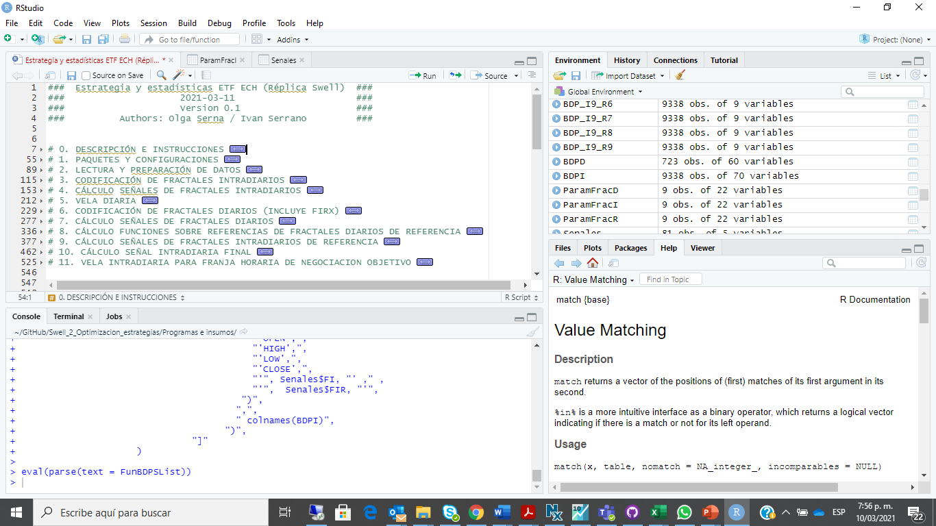

Slide 10
Estadísticas de riesgo / retorno solicitadas
AROR (Anualized Rate of Return) = Beneficio anualizado = Utilidad / P.Inicial
Cálculo Anual y mensual
R/R = AROR / Net Stdv = Tomando como referencia la desviación estándar de los retornos mensuales
Cálculo Anual y mensual
Cálculo: AROR / Maximo Draw Down = Fórmula del archivo enviado (ETF ECH)
Cálculo Anual y mensual
Maximo Drawdown = Fórmula del archivo enviado ETF ECH
Cálculo Anual y mensual

Slide 11
Estadísticas de riesgo / retorno solicitadas
Sharpe: (Rp – Rf) / DSp
Rf = Rentabilidad sin riesgo. Obligaciones a corto plazo de deuda pública (bonos letras del Tesoro) de una zona geográfica similar a la del active que deseamos evaluar.
Sortino: (R – T) / TDD
R = rentabilidad media anual
T = El rendimiento mínimo aceptable, target u objetivo de rendimiento. Puede ser cero, o cualquier otro benchmark como por ejemplo el rendimiento de un índice bursátil.
TDD = Target downside deviation. Representa la dispersión de los resultados que son inferiores al target.
Se requieren bases de datos con la misma frecuencia que la de los activos evaluados para Rf y T.

Slide 12
Cronograma

Slide 13
Actividades programadas siguiente semana
Construcción de un portafolio que sigue el algoritmo de órdenes de acuerdo a la estrategia definida por Swell, para calcular estadísticas históricas de retorno/riesgo.
Cálculo de estadísticas de riesgo retorno calculado igual que en el archivo ETF ECH SWELL PERFECTO.xlsx
Análisis y comparación de estadísticas para identificar la mejor estrategia igual que en el archivo ETF ECH SWELL PERFECTO.xlsx
Cálculo de medidas de riesgo retorno propuestas: bases de datos de Rf y T.

Slide 14
¡Gracias!
CREDITS: presentation based on Slidesgo templates, including icons by Flaticon, and infographics & images by Freepik

